Slide 1
資料探勘技術於
圖書館讀者資料分析與應用
Chapter 2.
看穿因果
熱點分析
政治大學圖檔所博士
陳勇汀
pudding@nccu.edu.tw
2021年
Notes:
課程編輯網頁
https://docs.google.com/document/d/1XiSkOSbaqEzFC7X_-Q1FewS-9Hhw2a_pjGfKv9uGvMI/edit#
W14 分類與預測：貝氏網路
https://docs.google.com/presentation/d/1fXzH2xWUigsy8bD8usxrO4V9fPW8xjAdtEHU6_Jui3A/edit?usp=sharing
文本探勘
http://l.pulipuli.info/19/ncku-tm
活動說明網頁
https://docs.google.com/document/d/1QuApzboOkpHZjEBe0Q7uruOqh6xlDB4sHNIXVZ9oQdk/edit
90分鐘+90分鐘
13：00 - 14：30
WEKA簡介與實作-1
陳勇汀 老師/
洪麗娟 督導長
開放(內含儲備資訊護理師6名)
14：30 - 14：40
休息
14：40 - 16：20
WEKA簡介與實作-2
陳勇汀 老師/
洪麗娟 督導長
開放(內含儲備資訊護理師6名)

Slide 2
本章大綱
看穿因果 熱點分析
── Section 1 ──
什麼樣的讀者容易借書逾期？
── Section 2 ──
實機操作：熱點分析
── Section 3 ──
熱點分析簡介
── Section 4 ──
看穿因果：深入數據因果之下

Slide 3
什麼樣的讀者容易借書逾期？
Section 1.
Notes:
如何探索資料
的共同模式？

Slide 4
我來跑 畢業離校...
同學，你借的書還沒還喔！
https://www.uwlax.edu/textbook-rental/book-return-due-dates/

Slide 5
借書逾期讀者資料
類別型
讀者類型
所屬單位、所屬系所
帳號狀態、性別
數值型
借閱總數、0到9類借閱總數
目標屬性
是否有逾期記錄

Slide 6
什麼樣的讀者比較容易借書逾期？
讀者類型=?
所屬單位=?
是否有逾期記錄=是
借閱總數>?
?類借閱總數>?

Slide 7
資料集下載
課程網頁
借閱逾期讀者資料集2020

Slide 8
初步分析
什麼樣的讀者容易借書逾期？
Notes:
如何探索資料
的共同模式？

Slide 9
先來看看所屬單位...
讀者類型=?
所屬單位=?
是否有逾期記錄=是
借閱總數>?
?類借閱總數>?

Slide 10
Data Pivot Table
資料透視表分析
是否有逾期記錄=是
借閱逾期讀者資料集2020

Slide 11
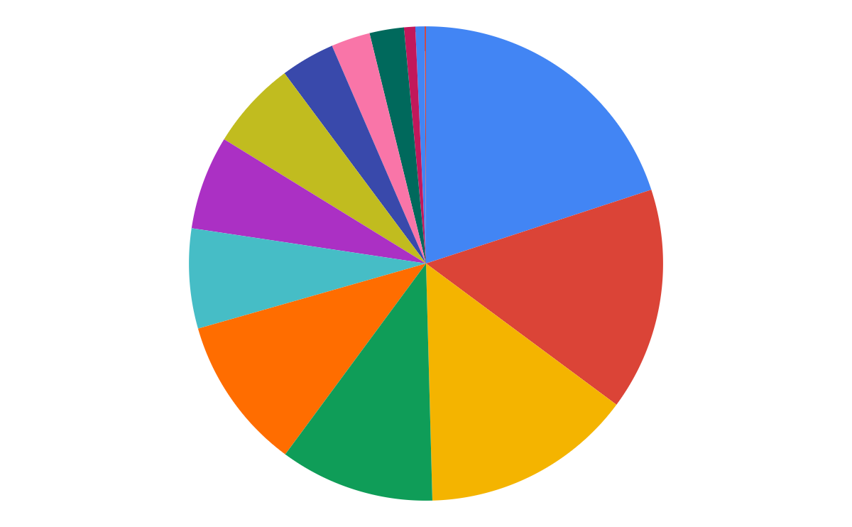
有逾期記錄的讀者所屬單位分佈
所屬單位 | 有逾期記錄=是
社科院 | 443
文學院 | 337
商學院 | 320
外語學院 | 234
傳播學院 | 232
法學院 | 151
國務院 | 142
其他 | 134
理學院 | 82
教育學院 | 59
行政 | 52
館際 | 17
研究 | 14
創國學院 | 2
社科院
文學院
商學院

Slide 12
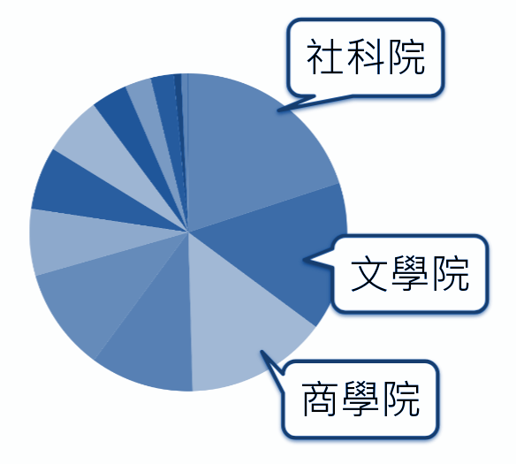
甘阿捏？

Slide 13
Data Pivot Table
資料透視表分析
是否有逾期記錄=是
是否有逾期記錄=否
借閱逾期讀者資料集2020

Slide 14
所屬單位中逾期的所佔比例
所屬單位 | 有逾期記錄=是 | 有逾期記錄=否 | 總和 | 有逾期記錄=是的所佔比例
社科院 | 443 | 1400 | 1843 | 24.04%
文學院 | 337 | 857 | 1194 | 28.22%
商學院 | 320 | 1258 | 1578 | 20.28%
外語學院 | 234 | 771 | 1005 | 23.28%
傳播學院 | 232 | 627 | 859 | 27.01%
法學院 | 151 | 575 | 726 | 20.80%
國務院 | 142 | 389 | 531 | 26.74%
其他 | 134 | 586 | 720 | 18.61%
理學院 | 82 | 296 | 378 | 21.69%
教育學院 | 59 | 231 | 290 | 20.34%
行政 | 52 | 160 | 212 | 24.53%
館際 | 17 | 53 | 70 | 24.29%
研究 | 14 | 46 | 60 | 23.33%
創國學院 | 2 | 11 | 13 | 15.38%
443 (有逾期記錄=是)
/
1843 (總和)
=
24.04%

Slide 15
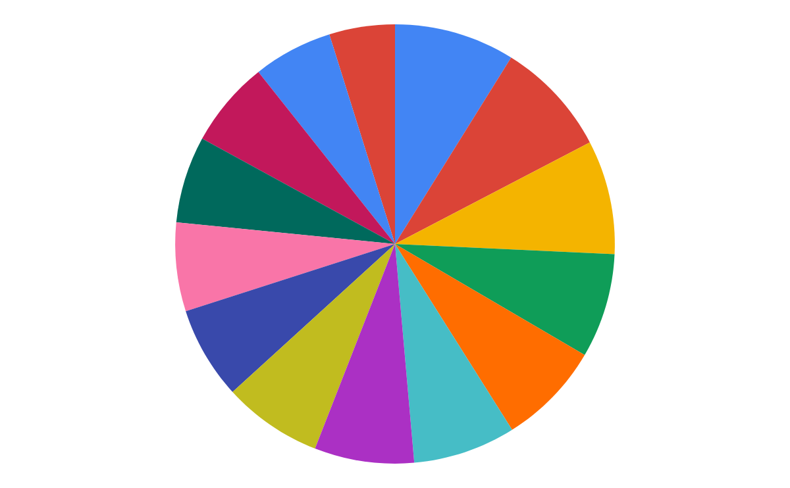
所屬單位中逾期的所佔比例
文學院
28.22%
所屬單位 | 有逾期記錄=是的所佔比例
文學院 | 28.22%
傳播學院 | 27.01%
國務院 | 26.74%
行政 | 24.53%
館際 | 24.29%
社科院 | 24.04%
研究 | 23.33%
外語學院 | 23.28%
理學院 | 21.69%
法學院 | 20.80%
教育學院 | 20.34%
商學院 | 20.28%
其他 | 18.61%
創國學院 | 15.38%
傳播學院
27.01%
國務院
26.74%

Slide 16
所屬單位 | 有逾期記錄=是 | 有逾期記錄=否 | 總和 | 有逾期記錄=是的所佔比例
文學院 | 337 | 857 | 1194 | 28.22%
傳播學院 | 232 | 627 | 859 | 27.01%
國務院 | 142 | 389 | 531 | 20.28%

Slide 17
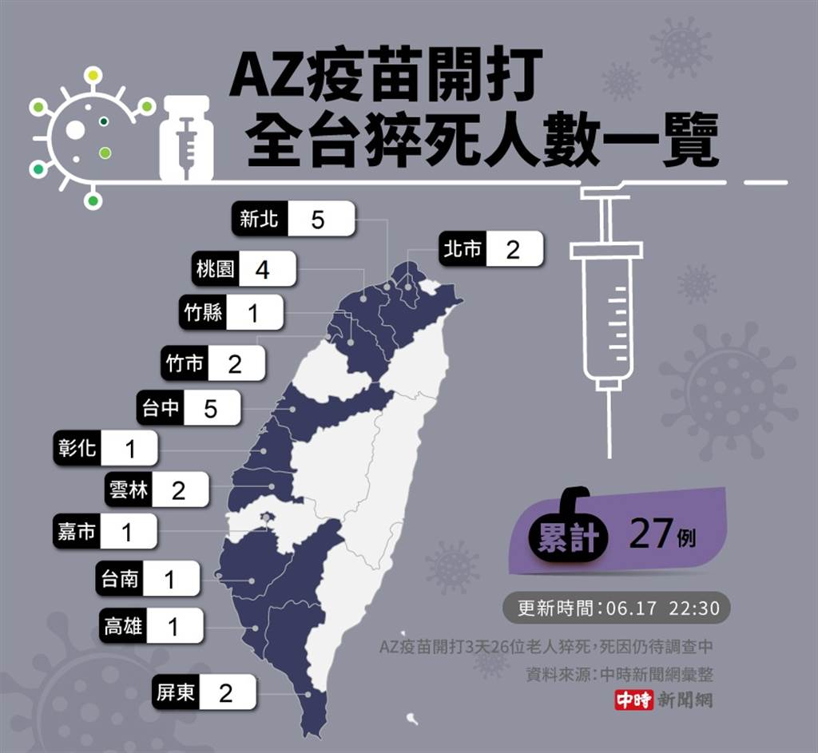
「有打疫苗」的死亡案例
https://www.chinatimes.com/realtimenews/20210617005971-260405?chdtv

Slide 18
如果要比較各個屬性的話...
讀者類型=?
所屬單位=?
是否有逾期記錄=是
借閱總數>?
各類借閱總數>?

Slide 19
實機操作：熱點分析
Section 2.
Notes:
如何探索資料
的共同模式？

Slide 20
步驟大綱
下載檔案
開啟Explorer 探索器
開啟CSV檔案
選擇資料探勘演算法
設定演算法
開始探勘

Slide 21
1. 下載檔案
課程網頁
借閱逾期讀者資料集2020

Slide 22
2. 開啟Explorer 探索器

Slide 23
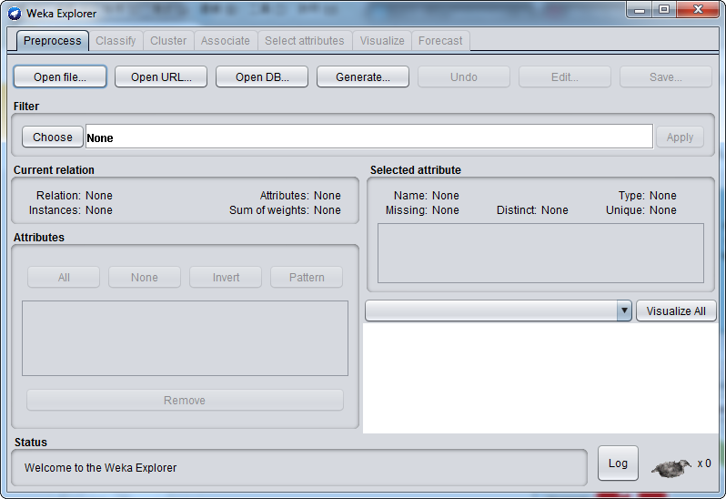
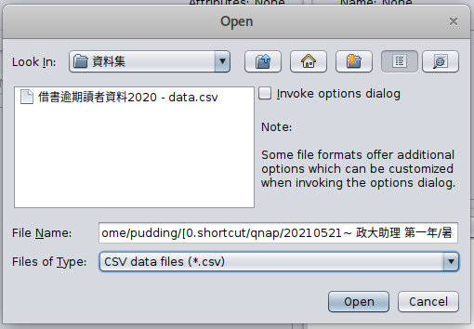
3. 開啟CSV檔案
C. CSV檔案
A
B. 檔案類型
D

Slide 24
4. 選擇資料探勘演算法
選擇資料探勘類型
分群
時間序列預測
分類
關聯分析

Slide 25
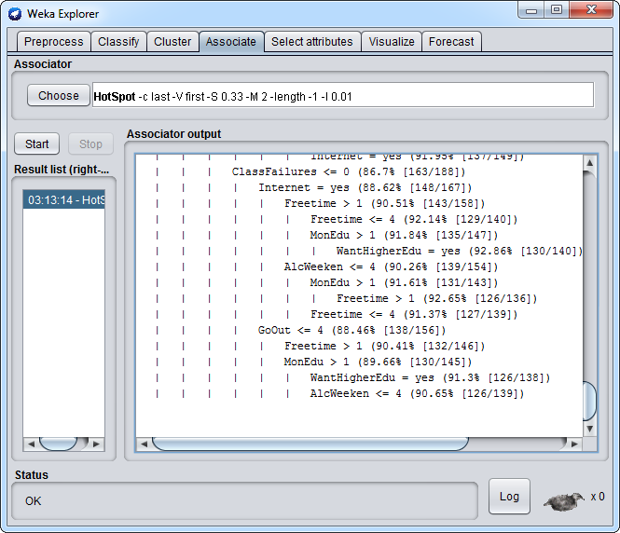
探索器介面說明
關聯規則探勘 (Associate)
Associator ⇨ Choose 選擇關聯規則探勘演算法
演算法進階設定
Start 開始執行
Result list 探勘結果列表
Associator output 探勘結果
A
B
E
C
D

Slide 26
4. 選擇資料探勘演算法
選擇演算法：HotSpot
Associator ⇨ Choose 選擇關聯規則探勘演算法 weka.associations .HotSpot
※ 如果沒出現此演算法， 表示您需要需安裝套件hotSpot
!

Slide 27
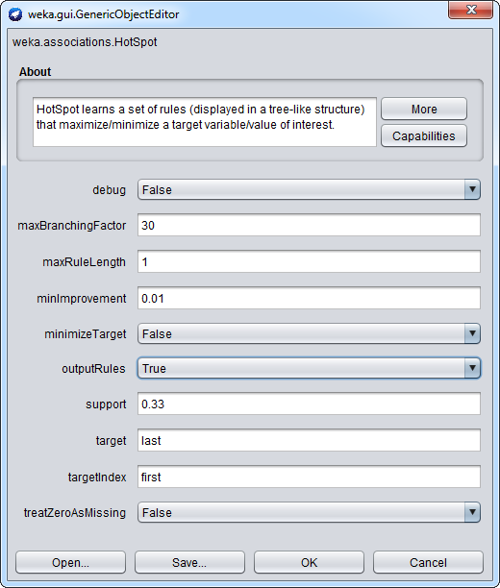
5. 設定演算法
開啟設定
!
按下粗體字的 演算法名稱 HosSpot 開啟進階設定

Slide 28
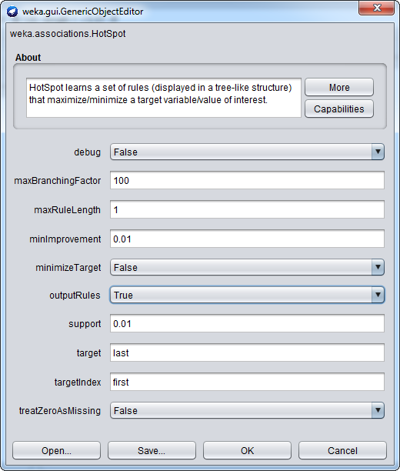
5. 設定演算法
設定細節
請設定以下參數：
maxBranchingFactor: 100 最後顯示的規則數量
maxRuleLength: 1 組成規則的屬性數量
outputRules: True 顯示關聯規則
support: 0.01 只要案例數量超過1%就納入分析
target: last 目標屬性設為最後一項
targetIndex: first 目標屬性的目標值編號
OK 離開進階設定
A
B
Notes:
先為重要的選項標亮

Slide 29
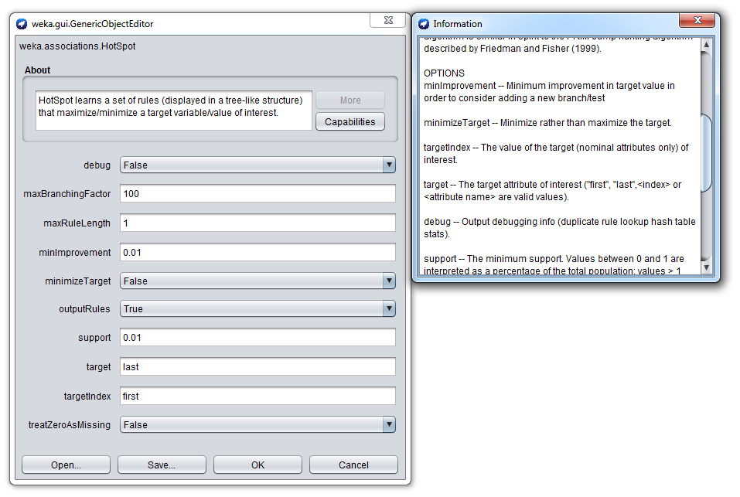
想瞭解設定的意思嗎？
More
Information
SYNOPSIS 演算法介紹
OPTIONS 設定說明

Slide 30
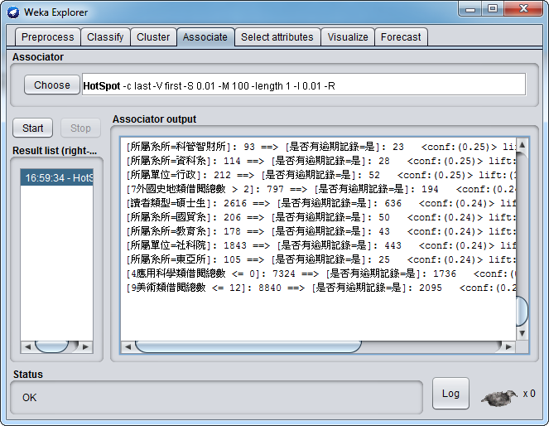
6. 開始探勘
Start 開始執行
Result list 探勘結果
Associator output 探勘結果細節
A
B

Slide 31
熱點分析 前半部分
練習囉
下載檔案
開啟Explorer 探索器
開啟CSV檔案
選擇資料探勘演算法
設定演算法
開始探勘
我完成了
我有問題
打開麥克風
直接問

Slide 32
步驟大綱
轉換探勘結果細節
解讀探勘結果

Slide 33
7. 轉換探勘結果細節
複製Assocator output
按滑鼠右鍵全選
按Ctrl+C複製
A
B

Slide 34
7. 轉換探勘結果細節
開啟HotSpot分析結果轉換器
課程網頁
HotSpot分析結果
轉換工具

Slide 35
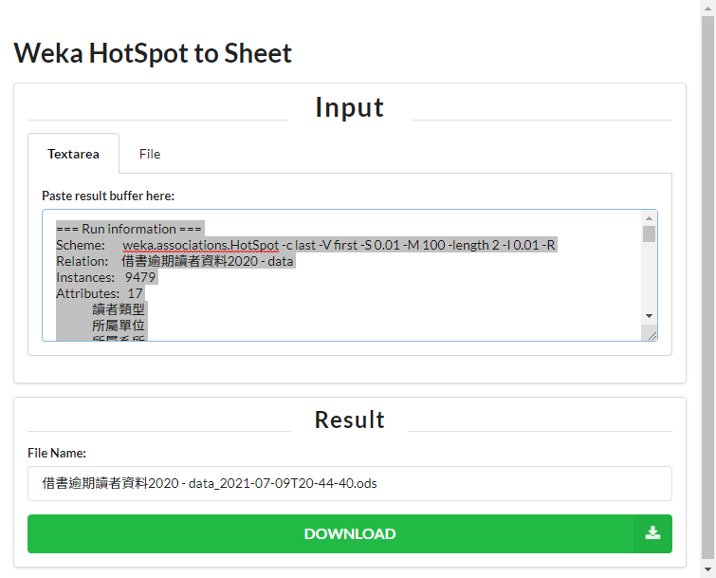
7. 轉換探勘結果細節
轉換並下載轉換結果
A. Ctrl+v貼上
B. 下載

Slide 36
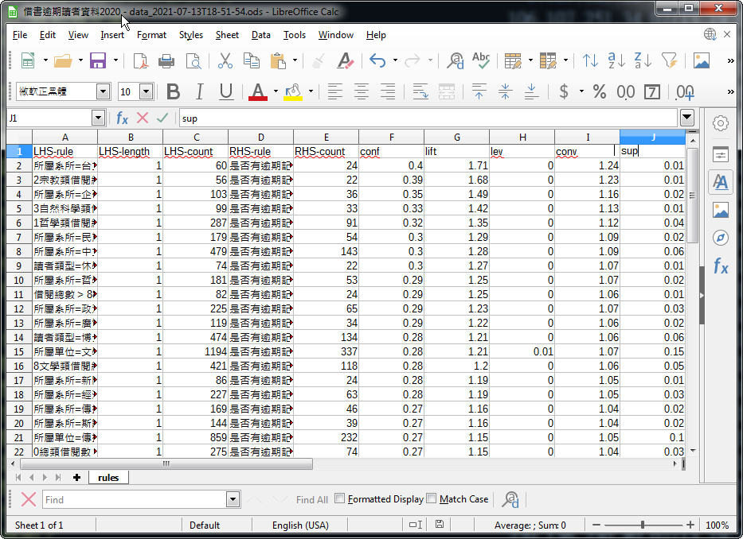
7. 轉換探勘結果細節
用LibreOffice Calc開啟ods

Slide 37
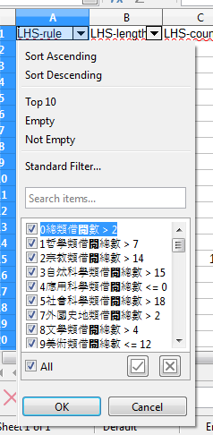
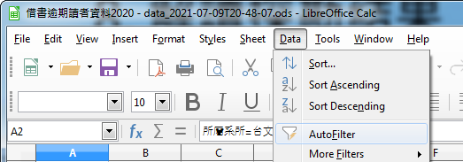
8. 解讀探勘結果
開啟Auto Filter
C
A
B

Slide 38
8. 解讀探勘結果
使用Auto Filter
排序
搜尋
只顯示有打勾的列

Slide 39
8. 解讀探勘結果
欄位說明
LHS-rule 前提規則
LHS-length 前提規則組成長度
LHS-count 前提規則符合案例數量
RHS-rule 後果規則
RHS-count 前提與後果規則皆符合的案例數量
conf, lift, lev, conv,sup 評估指標

Slide 40
8. 解讀探勘結果
欄位說明
Left-Hand-Side
LHS 前提規則
Right-Hand-Side
RHS 結果規則
所屬系所 = 台文所(60)
是否有逾期記錄 = 是(24)
Metric Type
評估指標
conf: 0.4 / lift: 1.71 / lev / 0 / conv: 1.24 / sup:

Slide 41
8. 解讀探勘結果
規則排序
依conf > lift > lev > conv排序

Slide 42
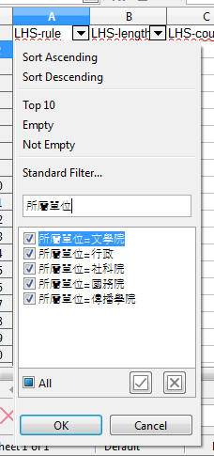
那些單位的讀者容易逾期？
使用Auto Filter
前提規則 | 結果規則 | conf
所屬單位=文學院 | 是否有逾期記錄=是 | 0.28
所屬單位=傳播學院 | 是否有逾期記錄=是 | 0.27
所屬單位=國務院 | 是否有逾期記錄=是 | 0.27
所屬單位=行政 | 是否有逾期記錄=是 | 0.25
所屬單位=社科院 | 是否有逾期記錄=是 | 0.24

Slide 43
那些單位的讀者容易逾期？
跟前面的分析比較
所屬單位 | 有逾期記錄=是的所佔比例
文學院 | 28.22%
傳播學院 | 27.01%
國務院 | 26.74%
行政 | 24.53%
前提規則 | 結果規則 | conf
所屬單位=文學院 | 是否有逾期記錄=是 | 0.28
所屬單位=傳播學院 | 是否有逾期記錄=是 | 0.27
所屬單位=國務院 | 是否有逾期記錄=是 | 0.27
所屬單位=行政 | 是否有逾期記錄=是 | 0.25
所屬單位=社科院 | 是否有逾期記錄=是 | 0.24

Slide 44
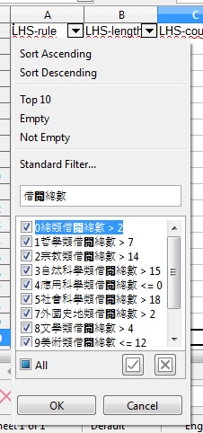
借哪些書的讀者容易逾期？
使用Auto Filter
前提規則 | 結果規則 | conf
2宗教類借閱總數 > 14 | 是否有逾期記錄=是 | 0.39
3自然科學類借閱總數 > 15 | 是否有逾期記錄=是 | 0.33
1哲學類借閱總數 > 7 | 是否有逾期記錄=是 | 0.32
借閱總數 > 88 | 是否有逾期記錄=是 | 0.29
8文學類借閱總數 > 4 | 是否有逾期記錄=是 | 0.28
0總類借閱總數 > 2 | 是否有逾期記錄=是 | 0.27
5社會科學類借閱總數 > 18 | 是否有逾期記錄=是 | 0.27
7外國史地類借閱總數 > 2 | 是否有逾期記錄=是 | 0.24
4應用科學類借閱總數 <= 0 | 是否有逾期記錄=是 | 0.24
9美術類借閱總數 <= 12 | 是否有逾期記錄=是 | 0.24

Slide 45
借哪些書的讀者容易逾期？ 連續數值型的區間
前提規則 | 結果規則 | conf
2宗教類借閱總數 > 14 | 是否有逾期記錄=是 | 0.39
3自然科學類借閱總數 > 15 | 是否有逾期記錄=是 | 0.33
1哲學類借閱總數 > 7 | 是否有逾期記錄=是 | 0.32
借閱總數 > 88 | 是否有逾期記錄=是 | 0.29
8文學類借閱總數 > 4 | 是否有逾期記錄=是 | 0.28
0總類借閱總數 > 2 | 是否有逾期記錄=是 | 0.27
5社會科學類借閱總數 > 18 | 是否有逾期記錄=是 | 0.27
7外國史地類借閱總數 > 2 | 是否有逾期記錄=是 | 0.24
4應用科學類借閱總數 <= 0 | 是否有逾期記錄=是 | 0.24
9美術類借閱總數 <= 12 | 是否有逾期記錄=是 | 0.24
> 14
14為2宗教類借閱總數的平均值

Slide 46
借哪些書的讀者容易逾期？ 不能只看表面數據的規則
前提規則 | 結果規則 | conf
2宗教類借閱總數 > 14 | 是否有逾期記錄=是 | 0.39
3自然科學類借閱總數 > 15 | 是否有逾期記錄=是 | 0.33
1哲學類借閱總數 > 7 | 是否有逾期記錄=是 | 0.32
借閱總數 > 88 | 是否有逾期記錄=是 | 0.29
8文學類借閱總數 > 4 | 是否有逾期記錄=是 | 0.28
0總類借閱總數 > 2 | 是否有逾期記錄=是 | 0.27
5社會科學類借閱總數 > 18 | 是否有逾期記錄=是 | 0.27
7外國史地類借閱總數 > 2 | 是否有逾期記錄=是 | 0.24
4應用科學類借閱總數 <= 0 | 是否有逾期記錄=是 | 0.24
9美術類借閱總數 <= 12 | 是否有逾期記錄=是 | 0.24
沒有借應用科學類也逾期？

Slide 47
那種因素更容易造成逾期？
前提規則 | 數量 | 結果規則 | 數量 | conf | lift | lev | conv
所屬系所=台文所 | 60 | 逾期記錄=是 | 24 | 0.4 | 1.71 | 0 | 1.24
2宗教類借閱總數 > 14 | 56 | 逾期記錄=是 | 22 | 0.39 | 1.68 | 0 | 1.23
所屬系所=企研所 | 103 | 逾期記錄=是 | 36 | 0.35 | 1.49 | 0 | 1.16
3自然科學類借閱總數 >15 | 99 | 逾期記錄=是 | 33 | 0.33 | 1.42 | 0 | 1.13
1哲學類借閱總數 > 7 | 287 | 逾期記錄=是 | 91 | 0.32 | 1.35 | 0 | 1.12
所屬系所=民族系 | 179 | 逾期記錄=是 | 54 | 0.3 | 1.29 | 0 | 1.09
所屬系所=中文系 | 479 | 逾期記錄=是 | 143 | 0.3 | 1.28 | 0 | 1.09
讀者類型=休學 | 74 | 逾期記錄=是 | 22 | 0.3 | 1.27 | 0 | 1.07
所屬系所=哲學系 | 181 | 逾期記錄=是 | 53 | 0.29 | 1.25 | 0 | 1.07
借閱總數 > 88 | 82 | 逾期記錄=是 | 24 | 0.29 | 1.25 | 0 | 1.06

Slide 48
所屬系所=台文所
讀者類型=休學
所屬單位
=文學院
是否有逾期記錄=是
借閱總數>88
宗教類
借閱總數> 14

Slide 49
熱點分析 後半部分
練習囉
轉換探勘結果細節：將探勘結果轉換成ods表格
解讀探勘結果：在LibreOffice Calc中 檢視探勘結果
我完成了
我有問題
打開麥克風
直接問

Slide 50
HotSpot (Patient Rule Induction Method, PRIM)
熱點分析簡介 (Friedman & Fisher, 1999)
Section 3.
Notes:
如何探索資料
的共同模式？

Slide 51
熱點分析
根據使用者所感興趣的目標屬性與項目，找出最能代表該屬性與項目的關聯規則
關聯規則的組成：前提規則、結果規則、評估指標
Left-Hand-Side
LHS 前提規則
Right-Hand-Side
RHS 結果規則
購買尿布 = Yes
購買啤酒 = Yes
Metric Type
評估指標
conf= 0.77, lift = 1.18
Notes:
http://blog.pulipuli.info/2017/08/wekahotspot-association-rule-mining.html
https://www.vectorstock.com/royalty-free-vector/baby-diaper-icon-flat-style-vector-7902069
https://www.vectorstock.com/royalty-free-vector/beer-bottle-template-in-modern-flat-style-icon-on-vector-14974267

Slide 52
熱點分析演算法流程
目標屬性=目標值
目標屬性≠目標值
Metric Type
評估指標
借閱逾期讀者資料集2020
找出各種
前提規則的
符合案例
Notes:
資料夾
切割一部分
計算評估指標

Slide 53
評估指標
Confidence
Conf. 信賴度
Lift 增益度
Leverage
Lev. 槓桿度
Conviction
Conv. 肯定度
Notes:
要有四個指標的英文簡稱與考慮項目

Slide 54
Confidence
Conf. 信賴度 (1/3)
測量了前提項目集LHS發生時，結果項目集RHS也出現的條件機率
信賴度最高為1，此時表示LHS出現的時候，肯定會出現RHS
http://blog.pulipuli.info/2017/08/wekahotspot-association-rule-mining.html
Notes:
http://blog.pulipuli.info/2017/08/wekahotspot-association-rule-mining.html

Slide 55
Confidence
Conf. 信賴度(2/3)
因病退伍 = Yes
心理疾病 = Yes
Metric Type
評估指標
信賴度= 0.8
http://www.ntdtv.com.tw/b5/20160511/video/171381.html?ptt

Slide 56
Confidence
Conf. 信賴度(3/3)
337 (有逾期記錄=是)
/
1194 (總和)
=
28.22%
所屬單位 | 有逾期記錄=是 | 有逾期記錄=否 | 總和 | 有逾期記錄=是的所佔比例
文學院 | 337 | 857 | 1194 | 28.22%
傳播學院 | 232 | 627 | 859 | 27.01%
國務院 | 142 | 389 | 531 | 20.28%
信賴度

Slide 57
Lift 增益度
信賴度並未考慮到RHS發生機率
增益度比較信賴度與結果項目集RHS單獨發生時機率的大小
Lift值若大於1，表示LHS導致出現RHS的機率，比RHS單獨出現的機率還要高
http://blog.pulipuli.info/2017/08/wekahotspot-association-rule-mining.html
Notes:
http://blog.pulipuli.info/2017/08/wekahotspot-association-rule-mining.html

Slide 58
Leverage
Lev. 槓桿度
比較LHS跟RHS 兩者同時出現的機率 對 兩者各別出現機率相乘 的增加程度
Notes:
公式的部分

Slide 59
Conviction
Conv. 肯定度
表示LHS與RHS兩者的相關程度。
如果肯定度為1，表示兩者並不相關。
如果大於1，例如肯定度為1.17， 表示比起LHS與RHS在完全隨機組合所出現的機率相比，此規則的機率更提高了117%
Notes:
公式的部分

Slide 60
Support
Sup. 支持度
此規則涵蓋案例數量(A)，佔全部符合目標符合案例(B)的比例
Notes:
公式的部分
support -- The minimum support. Values between 0 and 1 are interpreted as a percentage of the total population; values > 1 are interpreted as an absolute number of instances

Slide 61
利用評估指標來選出重要規則吧！
前提規則 | 數量 | 結果規則 | 數量 | conf | lift | lev | conv
所屬系所=台文所 | 60 | 逾期記錄=是 | 24 | 0.4 | 1.71 | 0 | 1.24
2宗教類借閱總數 > 14 | 56 | 逾期記錄=是 | 22 | 0.39 | 1.68 | 0 | 1.23
所屬系所=企研所 | 103 | 逾期記錄=是 | 36 | 0.35 | 1.49 | 0 | 1.16
3自然科學類借閱總數 >15 | 99 | 逾期記錄=是 | 33 | 0.33 | 1.42 | 0 | 1.13
1哲學類借閱總數 > 7 | 287 | 逾期記錄=是 | 91 | 0.32 | 1.35 | 0 | 1.12
所屬系所=民族系 | 179 | 逾期記錄=是 | 54 | 0.3 | 1.29 | 0 | 1.09
所屬系所=中文系 | 479 | 逾期記錄=是 | 143 | 0.3 | 1.28 | 0 | 1.09
讀者類型=休學 | 74 | 逾期記錄=是 | 22 | 0.3 | 1.27 | 0 | 1.07
所屬系所=哲學系 | 181 | 逾期記錄=是 | 53 | 0.29 | 1.25 | 0 | 1.07
借閱總數 > 88 | 82 | 逾期記錄=是 | 24 | 0.29 | 1.25 | 0 | 1.06

Slide 62
快問快答
什麼讀者不會逾期？
什麼前提規則最可能造成讀者沒有逾期記錄？
在探勘得到的規則中，請挑選一個你覺得最合理的規則，並說明你認爲合理的理由。

Slide 63
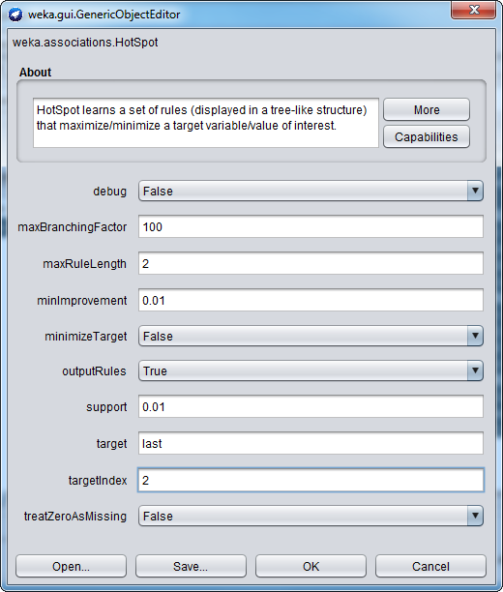
提示：演算法設定細節
targetIndex = 2
表示欲分析「是否有逾期記錄」的第二個值「否」

Slide 64
學習單填答
課程網頁
什麼讀者不逾期

Slide 65
熱點分析
練習囉
使用熱點分析，探勘那些讀者借書不逾期
填答學習單
我完成了
我有問題
打開麥克風
直接問

Slide 66
看穿因果：深入數據因果之下
Section 4.
Notes:
如何探索資料
的共同模式？

Slide 67
甘阿捏？
Left-Hand-Side
LHS 前提規則
Right-Hand-Side
RHS 結果規則
所屬系所 = 台文所(60)
是否有逾期記錄 = 是(24)
Metric Type
評估指標
conf: 0.4 / lift: 1.71 / lev / 0 / conv: 1.24

Slide 68
Left-Hand-Side
LHS 前提規則
Right-Hand-Side
RHS 結果規則
數據上的因果關係
所屬系所 = 台文所(60)
是否有逾期記錄 = 是(24)
Metric Type
評估指標
conf: 0.4 / lift: 1.71 / lev / 0 / conv: 1.24
借閱逾期讀者資料集2020
真實的因果關係
只有神知道的世界...

Slide 69
Left-Hand-Side
LHS 前提規則
Right-Hand-Side
RHS 結果規則
2
3
1
所屬系所 = 台文所(60)
是否有逾期記錄 = 是(24)
Metric Type
評估指標
conf: 0.4 / lift: 1.71 / lev: 0 / conv: 1.24
少數特殊案例？符合此規則的案例數量是不是太少了？
刻意篩選屬性？可能存在其他更重要的規則？
目標變項只能用類別值？能夠分析其他資料嗎？

Slide 70
Q1. 少數特殊案例？
Left-Hand-Side
LHS 前提規則
Right-Hand-Side
RHS 結果規則
所屬系所 = 台文所(60)
是否有逾期記錄 = 是(24)
24 (台文所&有逾期)
2219 (有逾期)
=1%

Slide 71
Q1. 少數特殊案例？
Left-Hand-Side
LHS 前提規則
Right-Hand-Side
RHS 結果規則
所屬系所 = 台文所(60)
是否有逾期記錄 = 是(24)
support: 0.01
只要案例數量超過1% 就納入分析
24 (台文所&有逾期)
2219 (有逾期)
=1%

Slide 72
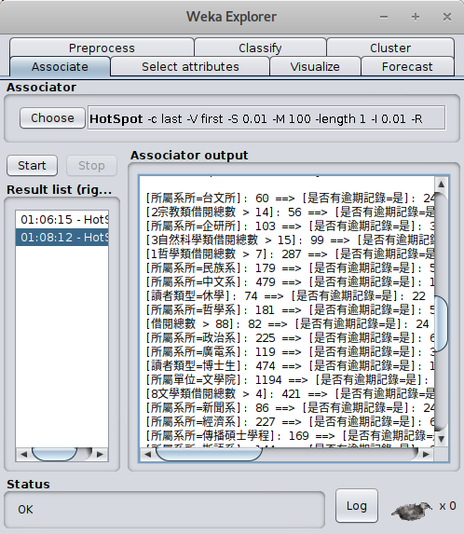
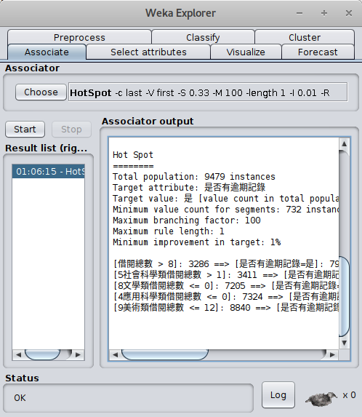
支持度的設定
探勘結果數量的差異
support = 0.01
support = 0.33
42條規則
5條規則

Slide 73
支持度的設定
要高還是低？
support = 0.01
support = 0.33
適合深入研究
適合快速決策
42條規則
5條規則

Slide 74
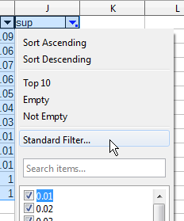
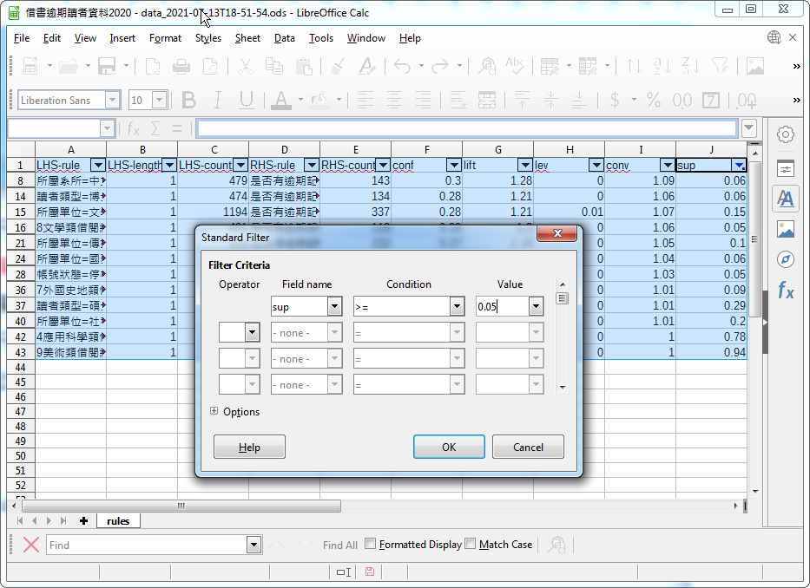
手動篩選支持度
Standard Filter...
sup >= 0.05

Slide 75
Q2. 刻意篩選屬性？
Left-Hand-Side
LHS 前提規則
Right-Hand-Side
RHS 結果規則
所屬系所 = 台文所(60)
是否有逾期記錄 = 是(24)
所屬單位=?
讀者類型=?
是否有逾期記錄=是
所屬系所=?
借閱總數
各類借閱總數

Slide 76
看電視會延年益壽？
電視機
人均數量 = 多
國民平均壽命=長
電視脫貧計劃啟動！
(Moore、Notz，2012)
Notes:
https://www.albertaprimetimes.com/opinion/why-young-people-dont-watch-tv-the-old-way-2044909

Slide 77
探索其他屬性
借閱總數
所屬單位
內部屬性
各類借閱總數
外部屬性
所屬系所
讀者類型
Notes:
外部
內部

Slide 78
探索其他屬性
外部屬性
不在目前已經蒐集的資料之中，其他可能造成影響的因素
外部屬性
學生的修課類型
業務工作類型
書籍的內容
是否有逾期記錄=是

Slide 79
探索其他屬性
內部屬性
類別屬性
數值屬性
屬性的合併
上層類別
區間更大
涵蓋更大
所屬單位
平均數切分
聯集
所屬系所
借閱總數
所屬系所
借閱總數
分組分班
裝箱法
交集
下層類別
區間更小
涵蓋更小
Notes:
內部
多個屬性之間構成了更複雜的規則
用圖示表示

Slide 80
探索其他屬性
內部屬性：交集設定
maxRuleLength: 1
組成規則的屬性數量
所屬系所
借閱總數
交集
涵蓋更小
Notes:
設定細節

Slide 81
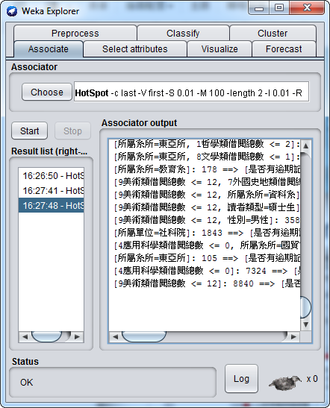
探索其他屬性
內部屬性：交集設定
maxRuleLength = 1
maxRuleLength = 2
42條規則
556條規則
Notes:
設定細節

Slide 82
探索其他屬性
內部屬性：交集設定
maxRuleLength = 1
maxRuleLength = 2
LHS
LHS
所屬系所 = 台文所(60)
所屬系所=台文所,
7外國史地類借閱總數 <= 6
RHS
RHS
是否有逾期記錄 = 是(24)
是否有逾期記錄 = 是(23)
Metric
Metric
conf: 0.4 / lift: 1.71 /
lev: 0 / conv: 1.24
conf: 0.46 / lift: 1.97 /
lev: 0 / conv: 1.37
Notes:
設定細節

Slide 83
Q3. 目標變項只能用類別值？
Left-Hand-Side
LHS 前提規則
Right-Hand-Side
RHS 結果規則
所屬系所 = 台文所(60)
是否有逾期記錄 = 是(24)
能不能讓分析的目標改成 逾期更多 或 逾期較少 ？

Slide 84
超越熱點分析
熱點分析
子群組探勘
(Herrera, et al., 2011)
模糊子群組探勘
演化型子群組探勘
目標概念
多目標演化型模糊子群組探勘
(Carmona, et al., 2014)
特殊模型探勘
(Duivesteijn, et al., 2016)
模糊特殊模型探勘
(陳勇汀，2021)

Slide 85
大挑戰
深入瞭解會逾期的讀者
調整熱點分析的設定
找出你一條能夠解釋的關聯規則
說明你的理由
你也可以試著分析
你自己的資料喔！

Slide 86
提示：設定演算法細節
maxRuleLength: 1 組成規則的屬性數量
support: 0.01 只要案例數量超過1%就納入分析
Notes:
先為重要的選項標亮

Slide 87
學習單填答
課程網頁
學習單
繳交學習單

Slide 88
深入熱點分析
練習囉
使用熱點分析，調整參數後進行分析
填答學習單
我完成了
我有問題
打開麥克風
直接問

Slide 89
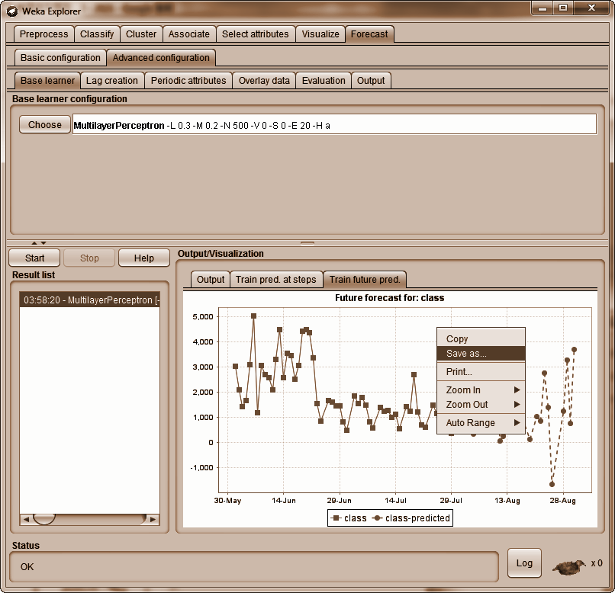
看穿因果之後...
Chapter 3.
洞悉未來：時間序列預測

